Slide 1
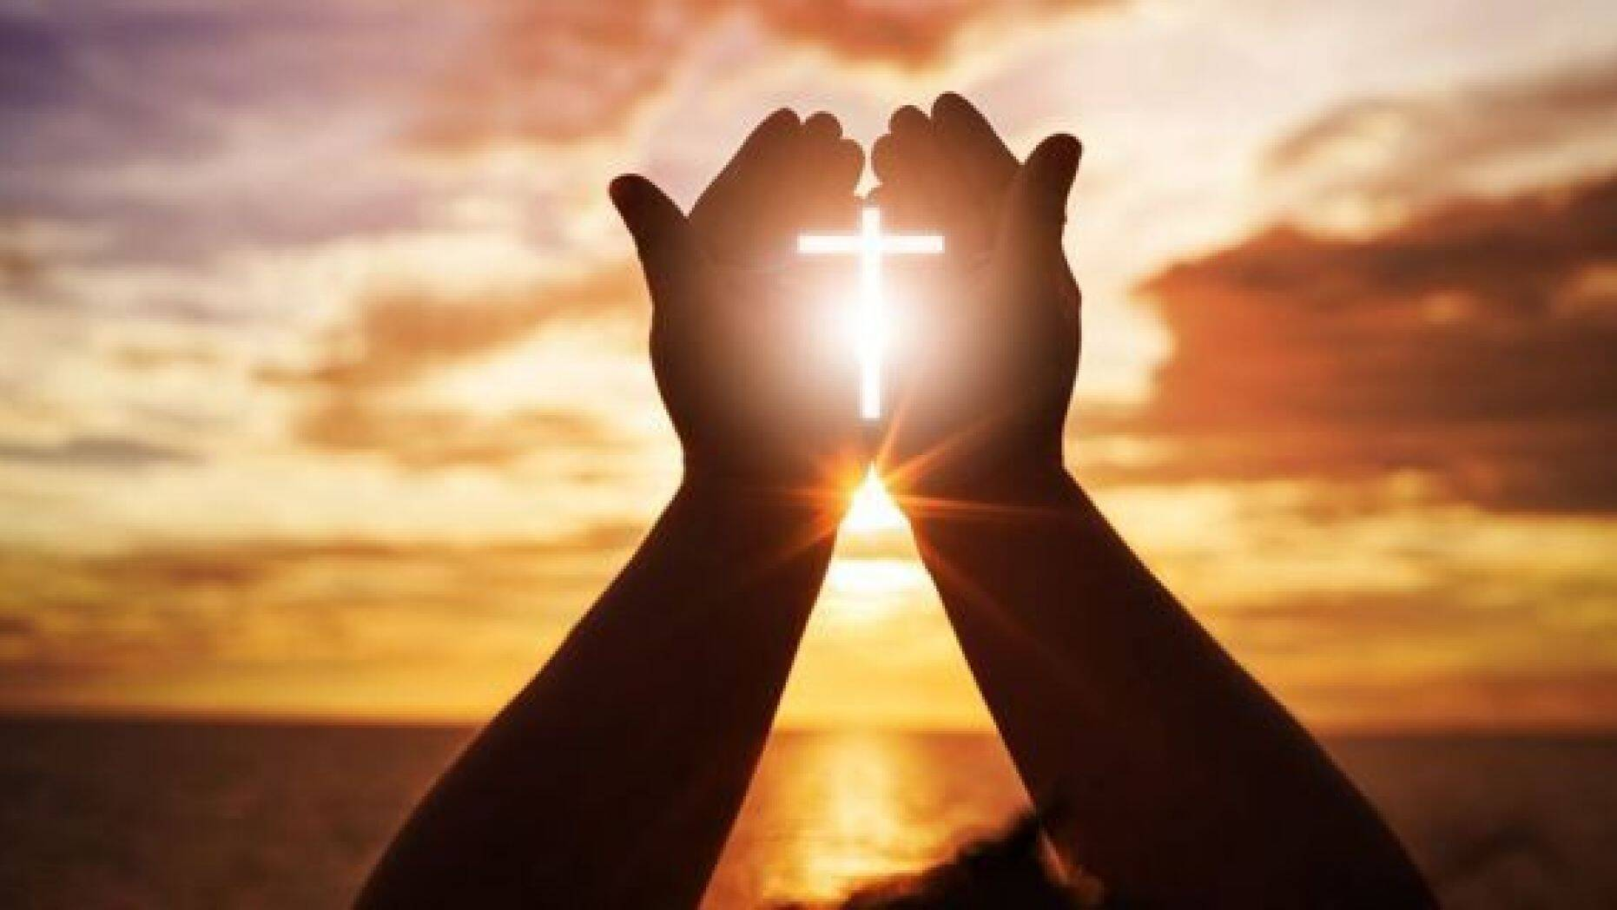
الصلاة .. باب ضيق
Prayer ... A Narrow Gate

Slide 2
و كل ما تطلبونه في الصلاة مؤمنين تنالونه (مت 21 : 22)
"And whatever things you ask in prayer, believing, you will receive" (Mat 21 : 22)
لكن اطلبوا اولا ملكوت الله و بره و هذه كلها تزاد لكم (مت 6 : 33)
"But seek first the kingdom of God and His righteousness, and all these things shall be added to you (Mat 6 : 33)

Slide 3
و انا اقول لكم اسالوا تعطوا اطلبوا تجدوا اقرعوا يفتح لكم . لان كل من يسال ياخذ و من يطلب يجد و من يقرع يفتح له.(لو 11 : 9 ، 10)
" So I say to you, ask, and it will be given to you; seek, and you will find; knock, and it will be opened to you. "For everyone who asks receives, and he who seeks finds, and to him who knocks it will be opened.
(Luk 11 : 9 , 10)

Slide 4
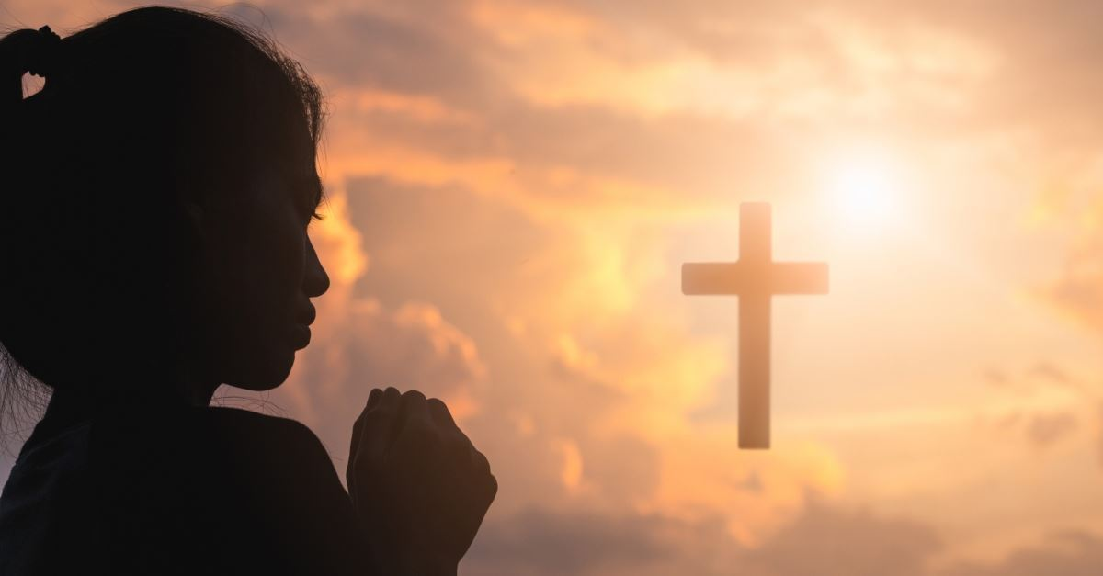
الصلاة باب السماء
Prayer is the Gate to Heaven
بابك أنت للسماء
Your Gate to Heaven
باب مَن حولك للسماء
The for those surrounding you, to heaven
هل تفتح الباب بنفسك
Do you open the gate yourself?

Slide 5
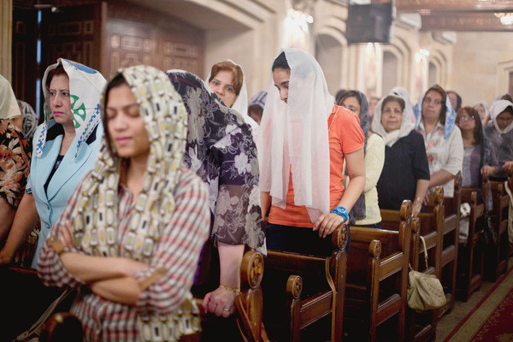
واظبوا على الصلاة
Continue Earnestly in Prayer
واظبوا على الصلاة ساهرين فيها بالشكر. مصلين في ذلك لاجلنا نحن ايضا ليفتح الرب لنا بابا للكلام لنتكلم بسر المسيح الذي من اجله انا موثق ايضا. (كو 4 : 2 ، 3)
Continue earnestly in prayer, being vigilant in it with thanksgiving; 3- meanwhile praying also for us, that God would open to us a door for the word, to speak the mystery of Christ, for which I am also in chains,. (Col 4 : 2 , 3)

Slide 6
واظبوا على الصلاة
Continue Earnestly in Prayer
لا تهتموا بشيء بل في كل شيء بالصلاة و الدعاء مع الشكر لتعلم طلباتكم لدى الله (في 4 : 6)
Be anxious for nothing, but in everything by prayer and supplication, with thanksgiving, let your requests be made known to God; (Phi 4 : 6)

Slide 7
واظبوا على الصلاة
Continue Earnestly in Prayer
و اما انتم ايها الاخوة فلستم في ظلمة حتى يدرككم ذلك اليوم كلص. جميعكم ابناء نور و ابناء نهار لسنا من ليل و لا ظلمة. فلا ننم اذا كالباقين بل لنسهر و نصح. لان الذين ينامون فبالليل ينامون
But you, brethren, are not in darkness, so that this Day should overtake you as a thief. You are all sons of light and sons of the day. We are not of the night nor of darkness. Therefore let us not sleep, as others [do,] but let us watch and be sober. For those who sleep, sleep at night,

Slide 8
واظبوا على الصلاة
Continue Earnestly in Prayer
و الذين يسكرون فبالليل يسكرون. و اما نحن الذين من نهار فلنصح لابسين درع الايمان و المحبة و خوذة هي رجاء الخلاص ( 1تس 5 : 4 – 8)
and those who get drunk are drunk at night. But let us who are of the day be sober, putting on the breastplate of faith and love, and [as] a helmet the hope of salvation. (1TH 5 : 4 – 8)

Slide 9
ينبغى .. ولا يُمل
Men Always Ought .. and not Lose Heart
و قال لهم ايضا مثلا في انه ينبغي ان يصلى كل حين و لا يمل (لو 18 : 1)
Then He spoke a parable to them, that men always ought to pray and not lose heart, (Luk 18 : 1)

Slide 10
ينبغى .. ولا يُمل
Men Always Ought .. and not Lose Heart
ثم جاء الى التلاميذ فوجدهم نياما فقال لبطرس اهكذا ما قدرتم ان تسهروا معي ساعة واحدة (مت 26 : 40)
Then He came to the disciples and found them asleep, and said to Peter, "What? Could you not watch with Me one hour? (Mat 26 : 40)

Slide 11
ينبغى .. ولا يُمل
Men Always Ought .. and not Lose Heart
مصلين بكل صلاة و طلبة كل وقت في الروح و ساهرين لهذا بعينه بكل مواظبة و طلبة لاجل جميع القديسين (اف 6 : 18)
praying always with all prayer and supplication in the Spirit, being watchful to this end with all perseverance and supplication for all the saints (Eph 6 : 18)

Slide 12
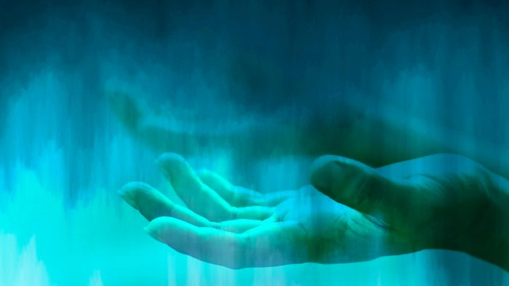
الصلاة من جوف الحوت
Prayer from the belly of the whale
وسط الضيقات / الإحباطات
In the middle of Tribulations/ Frustration
وسط الكآبة / اليأس
In the middle of Depression/ Despair
وسط الدوشة / الشكوك
In the middle of Noise / Doubts

Slide 13
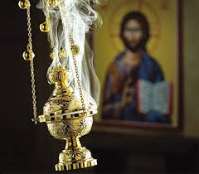
أنواع الصلاة
Types of Prayer
صلاة يسوع
Jesus’ Prayer
الصلاة بالمزامير
Psalms
الخلوة والحكاوي
Quiet Time
القداسات
Divine Liturgy
الميطانيات
Worship (Metania)
الصلاة من أجل الآخرين
Prayer for the sake Others
التسابيح والشكر
Praises and Thanks Giving

Slide 14
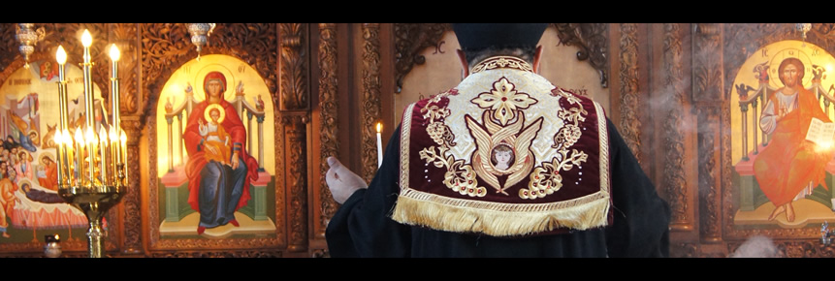
ما وراء الصلاة
What is Beyond Payers
إيمان
Faith
رجاء
Hope
محبة
Love
تواضع
Humility
جهاد (اللجاجة)
Struggle
نعمة
Grace

Slide 15
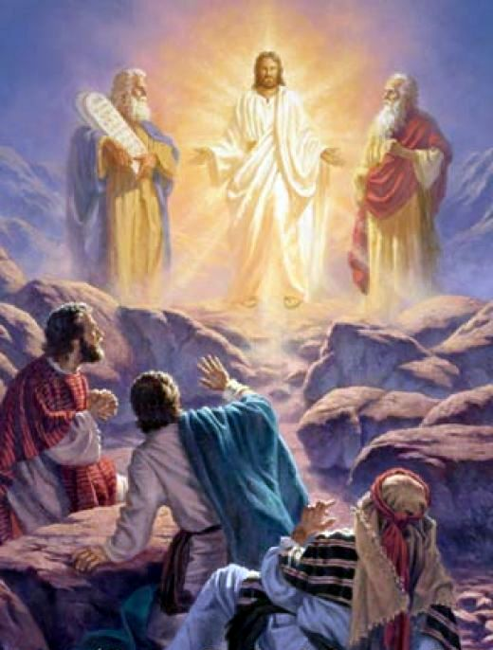
فيما هو يُصلي As He prayed
و فيما هو يصلي صارت هيئة وجهه متغيرة و لباسه مبيضا لامعا (لو 9 : 29)
As He prayed, the appearance of His face was altered, and His robe [became] white [and] glistening (Luk 9 : 29)
الإمتلاء بالروح القدس
Being Filled by the Holy Spirit
التغيير الداخلي (ملكوت الله)
Internal Change (Kingdom of God)
التغيير الخارجى (ملكوت الله)
External Change (Kingdom of God)

Slide 16
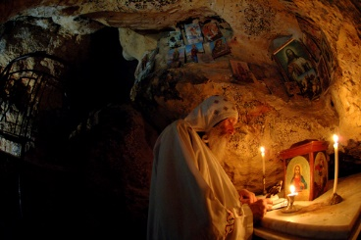
ليكن لكِ ما تريدين
Let it be to you as you desire
حينئذ اجاب يسوع و قال لها يا امراة عظيم ايمانك ليكن لك كما تريدين فشفيت ابنتها من تلك الساعة (مت 15 : 28)
Then Jesus answered and said to her, "O woman, great [is] your faith! Let it be to you as you desire" And her daughter was healed from that very hour (Mat 15 : 28)
ما هو شكلك ؟
How do you look like?
ما هى إرادتك ؟
What is your desire?
ما هي دوافعك ؟
What are your motives?

